Slide 1
résoudre un problème centré sur l’utilisateur de manière créative

Slide 2
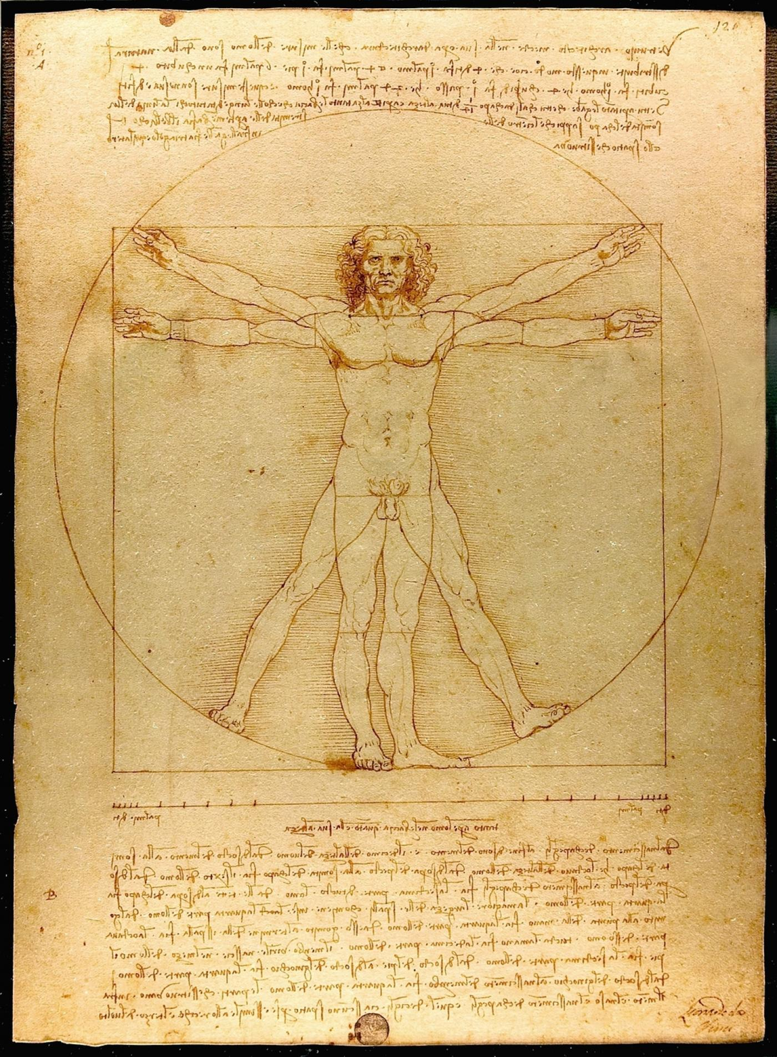
User center

Slide 3
1 2 3 4 5 6 étapes
niveau de difficulté difficile
quel est le problème?
objectif
création
cible/persona
TEST
PROTO TYPE
niveau de difficulté facile
Notes:
nid abeille honeycomb hexagon niveau de difficulté

Slide 5
Pensée divergente / convergente
phase 1
divergente
phase 2
convergente
phase 3
divergente
phase 4
convergente
Découvrir
Recherche Empathie
Définir
Problème
Attente
Développer
Idéation
Création
Livrer
Solution
Test
Proto
solution
problème
Notes:
The psychologist J.P. Guilford first coined the terms convergent thinking and divergent thinking in 1956
La pensée latérale est une technique de résolution de problèmes Edward de Bono appréhender les problèmes sous plusieurs angles, nouveaux ou hors du champ habituel d'études, au lieu de se concentrer sur une approche éprouvée mais linéaire et limitée.

Slide 6
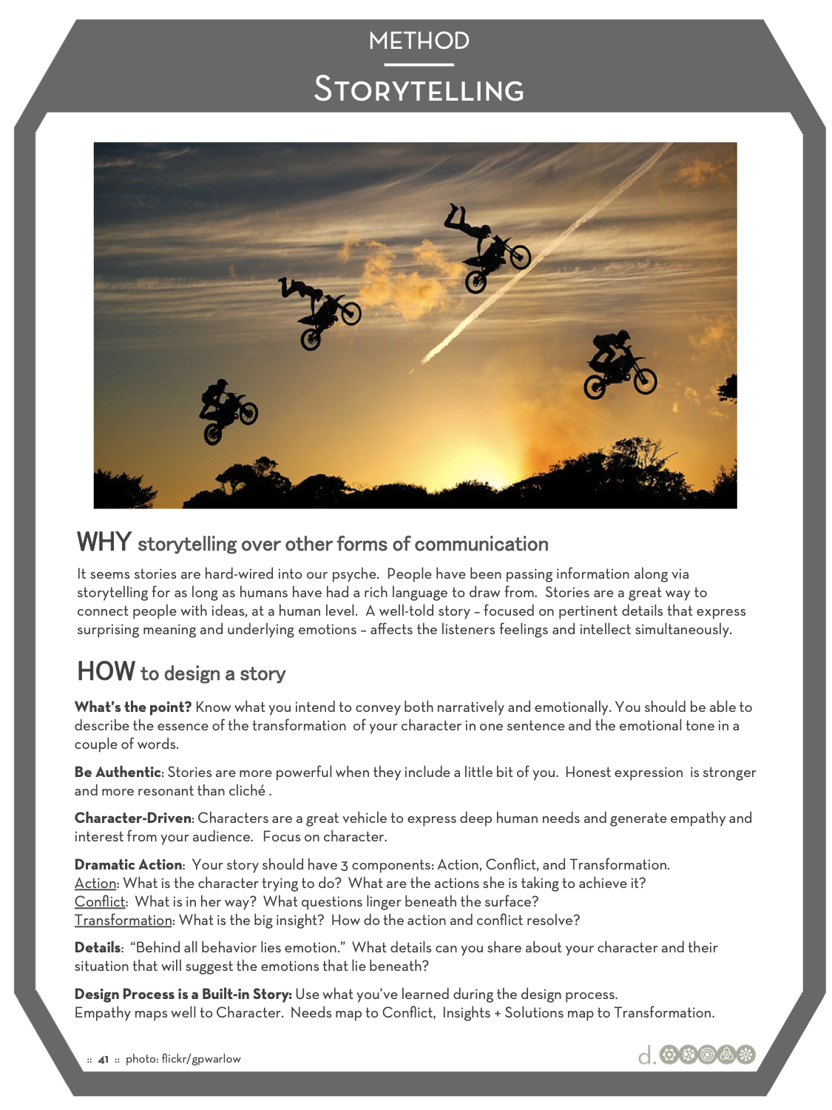
ATELIER : Storytelling (méthode narrative)
Préparer le texte de 10/15 lignes (ou un grand dessin ou une BD)
de l’histoire qui pourrait être vécue par un utilisateur potentiel des nouvelles offres Alcyon
L’histoire commence par "il était une fois…"
L’histoire décrit une situation avec émotions, basée sur les sentiments du héros, qui à un momen est en difficulté.
Mais l’histoire se termine bien grâce à Alcyon…
Notes:
Envoyer par mail à hubert@kratiroff.com avant 18h15

